Slide 1
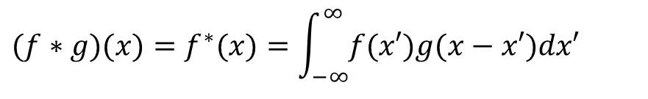
畳み込み (Convolution)
$$(f∗g)(x)=f^{∗}(x)=\int_{−∞}^{∞}{f(x′)g(x−x′)dx′}$$
試料本来のデータは線幅ゼロ
(δ関数) でも、
測定値は装置関数 g(x) の広がりを持つ
試料本来のデータは f(x) でも、
測定されるのは
装置関数 g(x) の畳み込みをした f*(x)
g(x)
δ (x)
f(x)

Slide 2
Convolution: Matrix representation (行列表示)
南茂夫 編著、科学計測のための波形データ処理、CQ出版 (1986年)
$$f^{∗}(x_{i})=\int_{−∞}^{∞}{f(x′)g(x_{i}−x′)dx′}=N^{−1}\sum_{j=1}^{N}{f(x_{j})g(x_{i}−x_{j})}$$
$\left(\begin{matrix}{f^{∗}}_{1} \\ {f^{∗}}_{2} \\ {f^{∗}}_{3} \\ ⋮ \\ {f^{∗}}_{N−1} \\ {f^{∗}}_{N}\end{matrix}\right)=\left(\begin{matrix}g_{0} & g_{−1} & ⋯ & g_{−(N−3)} & g_{−(N−2)} & g_{−\left(N−1\right)} \\ g_{1} & g_{0} & ⋯ & g_{−(N−4)} & g_{−(N−3)} & g_{−(N−2)} \\ g_{2} & g_{1} & ⋱ & ⋮ & g_{−(N−4)} & g_{−(N−3)} \\ ⋮ & ⋮ & ⋯ & g_{0} & g_{−1} & ⋮ \\ g_{N−2} & g_{N−3} & ⋯ & g_{1} & g_{0} & g_{−1} \\ g_{N−1} & g_{N−2} & ⋯ & g_{2} & g_{1} & g_{0}\end{matrix}\right)\left(\begin{matrix}f_{1} \\ f_{2} \\ f_{3} \\ ⋮ \\ f_{N−1} \\ f_{N}\end{matrix}\right)$
$f(x)$
Intrinsic signal
$f^{∗}\left(x\right)$
Observed signal
$g\left(x_{i}−x_{j}\right)$
Apparatus function
Very often, matrix $g_{ij}$ is band matrix with maxima at diagonal
(行列$g_{ij}$は対角要素に最大値を持つ帯行列になることが多い)

Slide 3
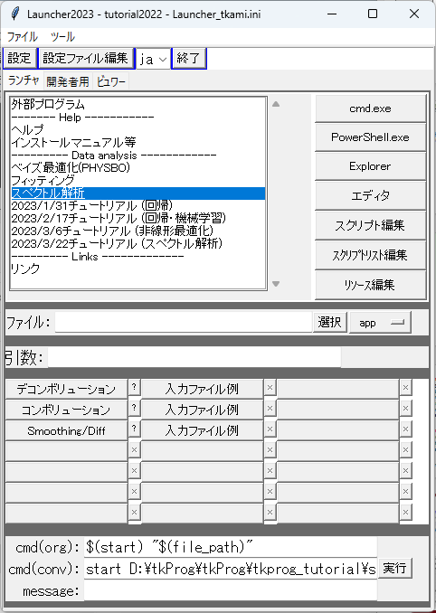
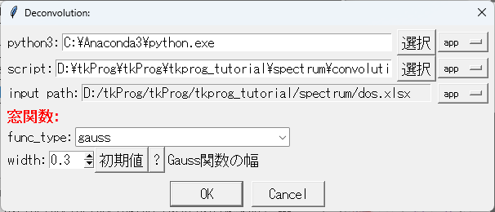
Program: convolution.py
[tkprog_tutorial]\spectrum\dos.xlsx

Slide 4
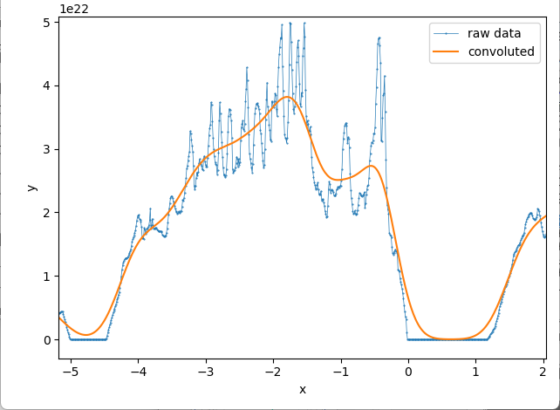
畳み込みによる平滑化 (ぼかし: smearing)
密度汎関数計算で得たa-InGaZnO₄の状態密度
問題: スパイキーな構造があり、読み取りにくい
それぞれのデータに幅 0.3 eV の Gauss関数の広がりを加える: 畳み込み
G(E) = exp(–[(E – E₀)/w]²) (w = 0.2 eV)
Calculated DOS
Convoluted
注意: バンドエッジは窓関数の広がり分、裾を引く。
正確なバンドエッジは求められない

Slide 5
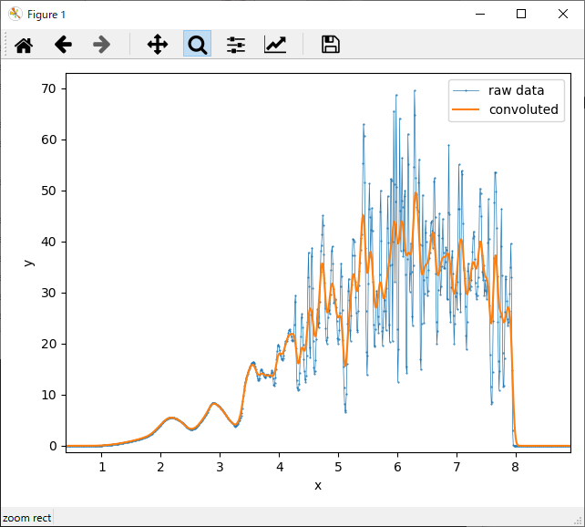
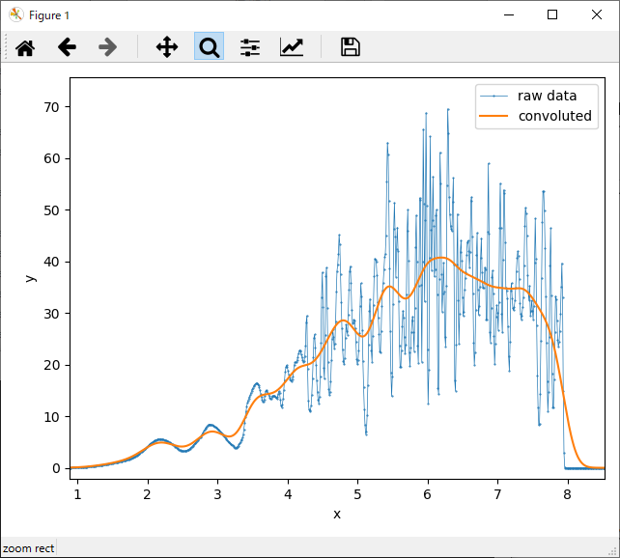
畳み込みによる平滑化
w=0.05
w=0.2

Slide 6
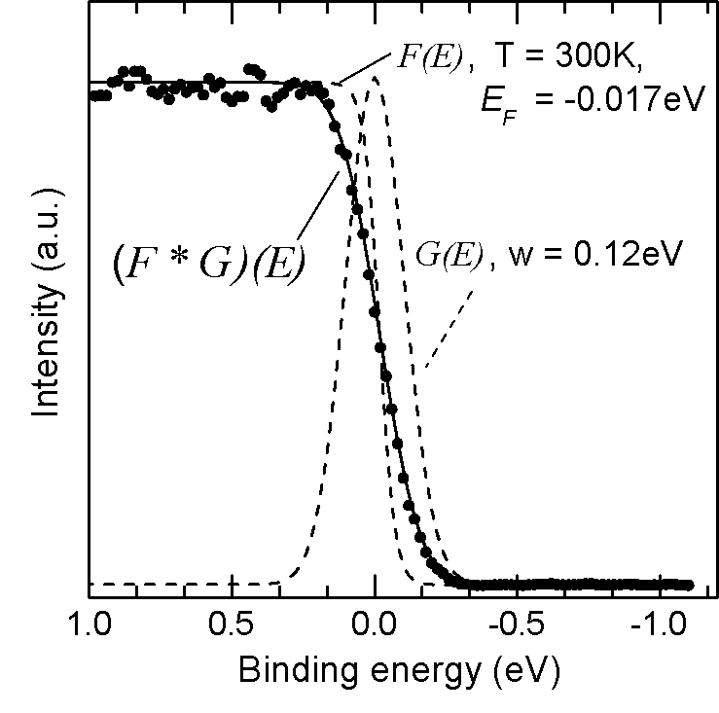
コンボリューション: 装置関数と実測スペクトル
例: Au のフェルミ端の紫外光電子スペクトル
試料固有のスペクトル
S(E)
装置関数 (窓関数)
G(E) = G₀exp(-[(E-E₀)/aw]²)
Fermi-Dirac分布
f(E) = 1/(1+exp[(E-E_{F})/k_{B}T]) eq. (1)
観測されるスペクトル
AuではE_{F}付近で S(E) が一定と近似する
G(E) は eq. (1) を I(x) にフィッティングして求められる
w = 0.12 eV
$$I(x)=\int_{−∞}^{∞}{S(E′)G(E−E′)f(E−E′)dE′}$$
G(E)がわかると、他の実測スペクトルから 逆畳み込みで
S(E) がわかる

Slide 7
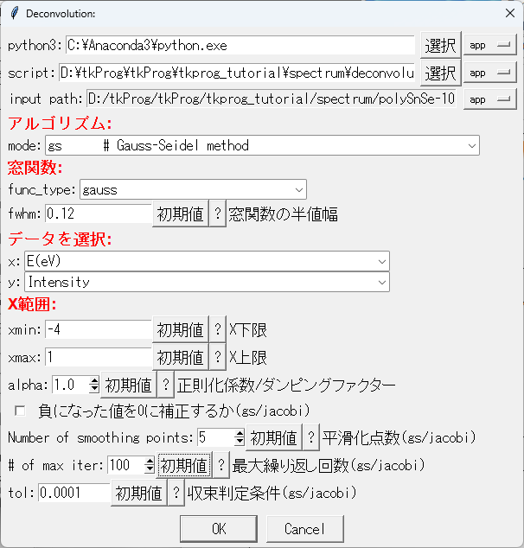
Program: deconvolution.py
[tkprog_tutorial]\spectrum\polySnSe-100C.xlsx

Slide 8
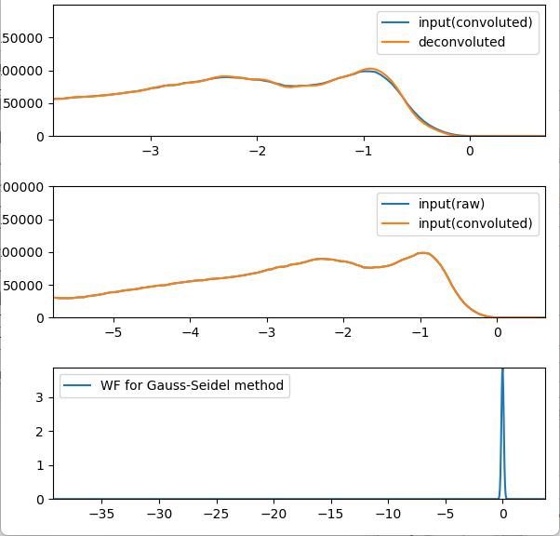
デコンボリューション結果
Gauss-Seidel法を使い、繰り返し計算ごとに5点3次多項式平滑化を行う
デコンボリューションしたスペクトルは装置関数分だけ鋭くなる
計算結果の確認のため、デコンボリューション
したデータを再コンボリューションして
比較している
装置関数

Slide 9
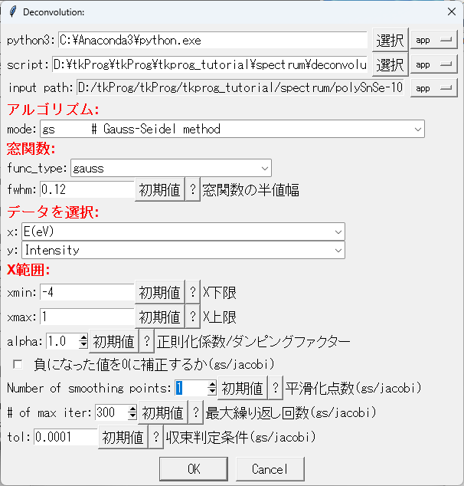
デコンボリューションの注意
[tkprog_tutorial]\spectrum\polySnSe-100C.xlsx
平滑化をしない

Slide 10
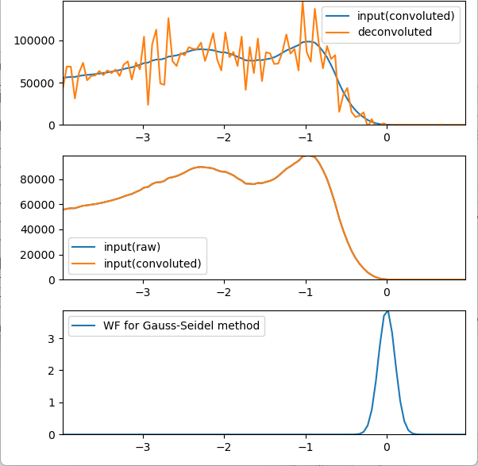
デコンボリューションの注意
平滑化などの操作をしないと、正負に振動するデコンボリューション結果が得られる
ノイズに対して過剰適合した結果

Slide 11
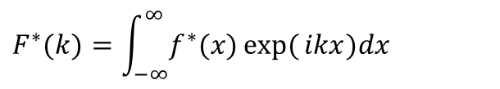
デコンボリューションの解法: FFT
フーリエ変換(FT)
$$F^{∗}(k)=\int_{−∞}^{∞}{f^{∗}(x)\exp{(}ikx)dx}$$
逆フーリエ変換 (IFT)
$$F^{∗}(k)=\int_{−∞}^{∞}{f(x)g(x−x′)\exp{(}ikx)dxdx′} \\ =\int_{−∞}^{∞}{f(x)\left(\int{g(x−x′)\exp{(}ikx)dx}\right)dx′} \\ =\int_{−∞}^{∞}{f(x)\left(\int{g(x)\exp{(}ik(x+x′))dx}\right)dx′} \\ =\int_{−∞}^{∞}{f(x)G(k)\exp{(}ikx′)dx′} \\ =F(k)G(k)$$
原理的には、f(x) はフーリエ変換で F*(k) をもめ、F(k) = F*(k) / G(k) を
逆フーリエ変換して求められる
=> ノイズなどがあると不安定で解が発散しやすい

Slide 12
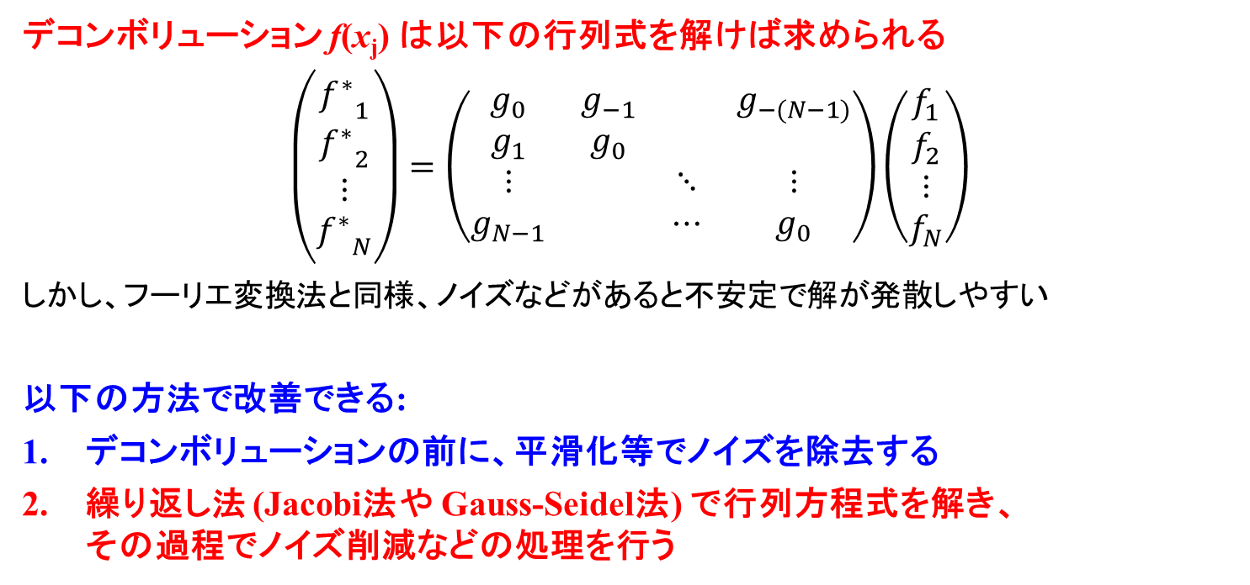
デコンボリューションの解法: 行列方程式
南茂夫 編著、科学計測のための波形データ処理、CQ出版 (1986年)
デコンボリューション f(x_{j}) は以下の行列式を解けば求められる
$$\left(\begin{matrix}{f^{∗}}_{1} \\ {f^{∗}}_{2} \\ ⋮ \\ {f^{∗}}_{N}\end{matrix}\right)=\left(\begin{matrix}g_{0} & g_{−1} & & g_{−(N−1)} \\ g_{1} & g_{0} & & \\ ⋮ & & ⋱ & ⋮ \\ g_{N−1} & & ⋯ & g_{0}\end{matrix}\right)\left(\begin{matrix}f_{1} \\ f_{2} \\ ⋮ \\ f_{N}\end{matrix}\right)$$
しかし、フーリエ変換法と同様、ノイズなどがあると不安定で解が発散しやすい
以下の方法で改善できる:
デコンボリューションの前に、平滑化等でノイズを除去する
繰り返し法 (Jacobi法や Gauss-Seidel法) で行列方程式を解き、
その過程でノイズ削減などの処理を行う

Slide 13
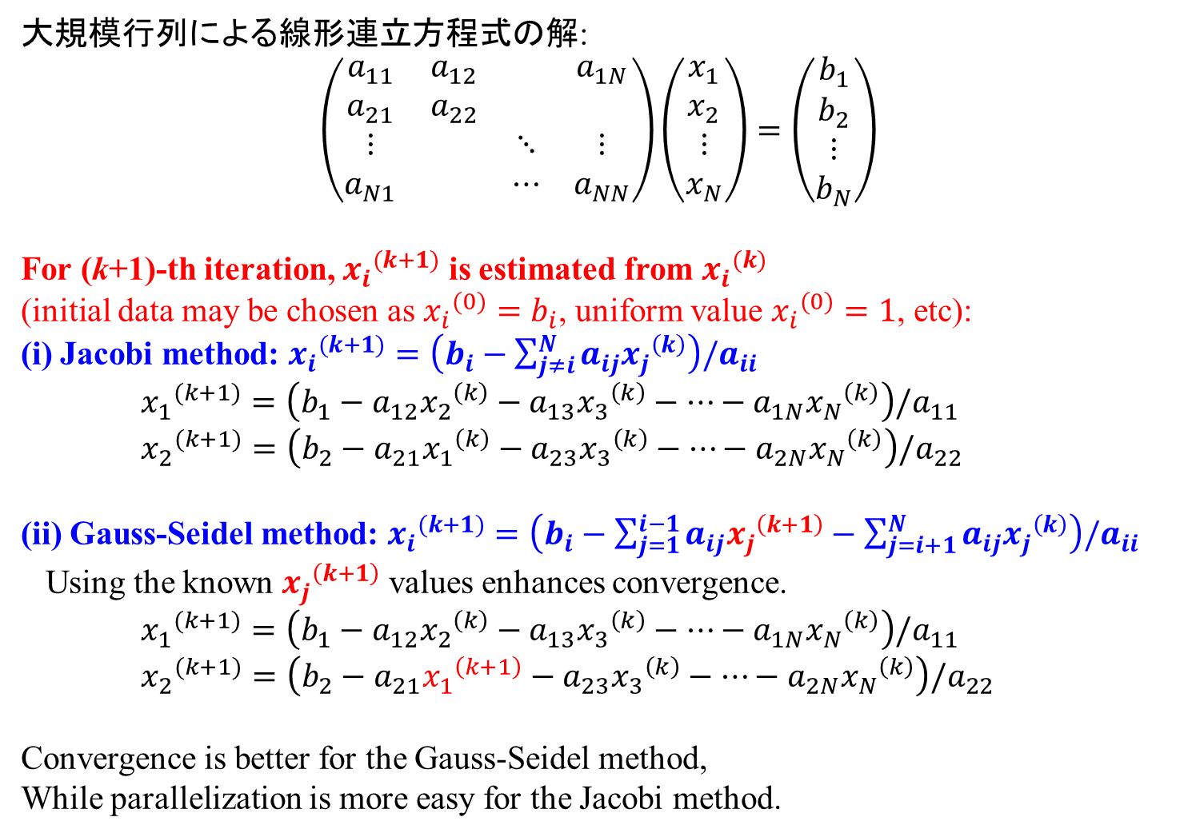
Jacobi法 / Gauss-Seidel法
大規模行列による線形連立方程式の解:
$$\left(\begin{matrix}a_{11} & a_{12} & & a_{1N} \\ a_{21} & a_{22} & & \\ ⋮ & & ⋱ & ⋮ \\ a_{N1} & & ⋯ & a_{NN}\end{matrix}\right)\left(\begin{matrix}x_{1} \\ x_{2} \\ ⋮ \\ x_{N}\end{matrix}\right)=\left(\begin{matrix}b_{1} \\ b_{2} \\ ⋮ \\ b_{N}\end{matrix}\right)$$
For (k+1)-th iteration, ${x_{i}}^{(k+1)}$ is estimated from ${x_{i}}^{(k)}$
(initial data may be chosen as ${x_{i}}^{(0)}=b_{i}$, uniform value ${x_{i}}^{(0)}=1$, etc):
(i) Jacobi method: ${x_{i}}^{(k+1)}=\left(b_{i}−\sum_{j≠i}^{N}{a_{ij}{x_{j}}^{\left(k\right)}}\right)/a_{ii}$
${x_{1}}^{(k+1)}=\left(b_{1}−a_{12}{x_{2}}^{\left(k\right)}−a_{13}{x_{3}}^{\left(k\right)}−⋯−a_{1N}{x_{N}}^{\left(k\right)}\right)/a_{11}$
${x_{2}}^{(k+1)}=\left(b_{2}−a_{21}{x_{1}}^{\left(k\right)}−a_{23}{x_{3}}^{\left(k\right)}−⋯−a_{2N}{x_{N}}^{\left(k\right)}\right)/a_{22}$
(ii) Gauss-Seidel method: ${x_{i}}^{(k+1)}=\left(b_{i}−\sum_{j=1}^{i−1}{a_{ij}{x_{j}}^{\left(k+1\right)}}−\sum_{j=i+1}^{N}{a_{ij}{x_{j}}^{\left(k\right)}}\right)/a_{ii}$
Using the known ${x_{j}}^{\left(k+1\right)}$ values enhances convergence.
${x_{1}}^{(k+1)}=\left(b_{1}−a_{12}{x_{2}}^{\left(k\right)}−a_{13}{x_{3}}^{\left(k\right)}−⋯−a_{1N}{x_{N}}^{\left(k\right)}\right)/a_{11}$
${x_{2}}^{(k+1)}=\left(b_{2}−a_{21}{x_{1}}^{\left(k+1\right)}−a_{23}{x_{3}}^{\left(k\right)}−⋯−a_{2N}{x_{N}}^{\left(k\right)}\right)/a_{22}$
Convergence is better for the Gauss-Seidel method,
While parallelization is more easy for the Jacobi method.

Slide 14

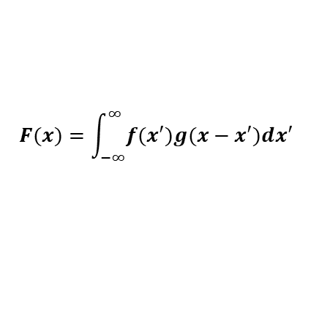
思いつき: Ridge回帰による解法
$$F(x)=\int_{−∞}^{∞}{f(x′)g(x−x′)dx′}$$
データ点 (x_{i}, y_{i})
$$F\left(x_{i}\right)=∆x\sum_{j}{f\left(x_{j}\right)g\left(x_{j}−x_{i}\right)}$$
$g(x_{j}−x_{i})$: 正規化された装置関数
$∆x\sum_{j}{g\left(x_{j}−x_{i}\right)}=1$
$f\left(x_{j}\right)を$このまま求めると大きく振動する (過学習)
=> Ridge 回帰により振動を抑える
$$\sum_{i}{{\left(y_{i}−F(x_{i})\right)}^{2}}+α\sum_{i}{{f\left(x_{j}\right)}^{2}}$$
を最小化 ($α$: L2正則化係数)
$$F(x)=\int_{−∞}^{∞}{f(x′)g(x−x′)dx′}$$
f(x)

Slide 15
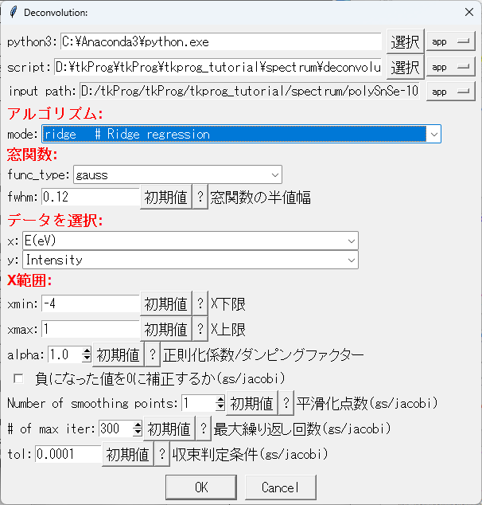
デコンボリューションの注意
[tkprog_tutorial]\spectrum\polySnSe-100C.xlsx

Slide 16
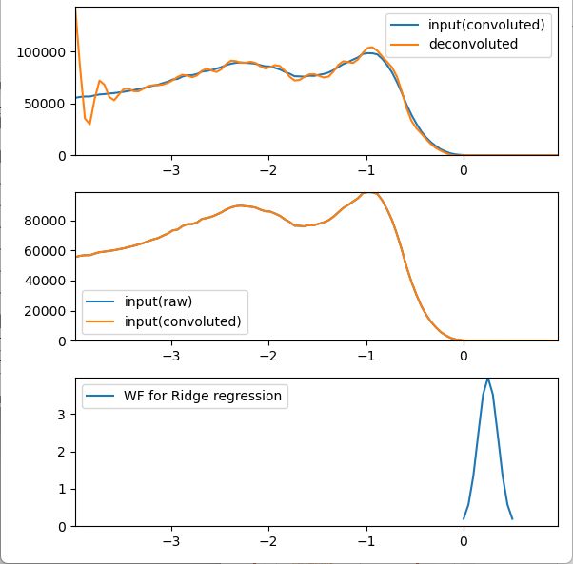
Ridge回帰によるデコンボリューション結果
Ridge回帰だと、振動を抑える条件を見つけるのが難しい
Jacobi法やGauss-Seidel法の方が時間がかかるが、結局は早い

